Slide 1
Paragraaf 1.3 Europa en de wereld

Slide 2
In deze presentatie leer je:
hoe de handel tussen alle werelddelen groeide in de 17e eeuw
hoe Europeanen hun activiteiten in Azië en Oost-Afrika uitbreidden
hoe Europeanen hun activiteiten in Amerika en Afrika uitbreidden
Kenmerkend aspect: ontstaan van handelskapitalisme en begin van een wereldeconomie

Slide 3
Handel op de hele wereld
Franse, Engelse en Nederlandse
handelaren richtten compagnieën en rustten schepen uit om handel te drijven in Amerika en Azië.
Door de internationale handel ontstond in de 17e eeuw een wereldeconomie. Op de hele wereld kregen vraag en aanbod invloed op elkaar. Er was veel handel in suiker, thee, koffie en tabak.
Het begin van een wereldeconomie is een kenmerkend aspect van de tijd van regenten en vorsten.
compagnie: handelsbedrijf
wereldeconomie: economisch systeem van wereldwijde handelscontacten

Slide 4
Europese expansie in Azië
In de 16e en 17e eeuw richtten Europese handelscompagnieën zich op handel met Oost-Indië. Zo kregen ze er heerschappij over steeds meer gebieden.
Vanaf 1602 mochten Nederlanders alleen in dienst van de VOC handeldrijven in Azië. Door dit monopolie bleven de prijzen en dus de winsten hoog.
(vervolg op volgende dia)
Oost-Indië: Indië, Zuidoost-Azië
VOC: Verenigde Oost-Indische Compagnie
monopolie: alleenrecht

Slide 5
De VOC verzorgde de handel tussen Azië en Europa. De VOC werd het grootste bedrijf ter wereld met meer dan 20 000 werknemers. In de Republiek was de VOC veruit de grootste werkgever met enorme scheepswerven en pakhuizen in steden zoals Middelburg en Amsterdam.
Vaak handelde de VOC met toestemming van inheemse vorsten, maar de compagnie gebruikte ook veel geweld om haar zin te krijgen.
In Azië kwamen zo steeds meer gebieden onder Europese heerschappij. Dit heet kolonialisme.
werknemer: iemand die in loondienst is bij een werkgever
werkgever: iemand die mensen tegen loon in dienst heeft
kolonialisme: overheersing van een kolonie om eraan te verdienen

Slide 6
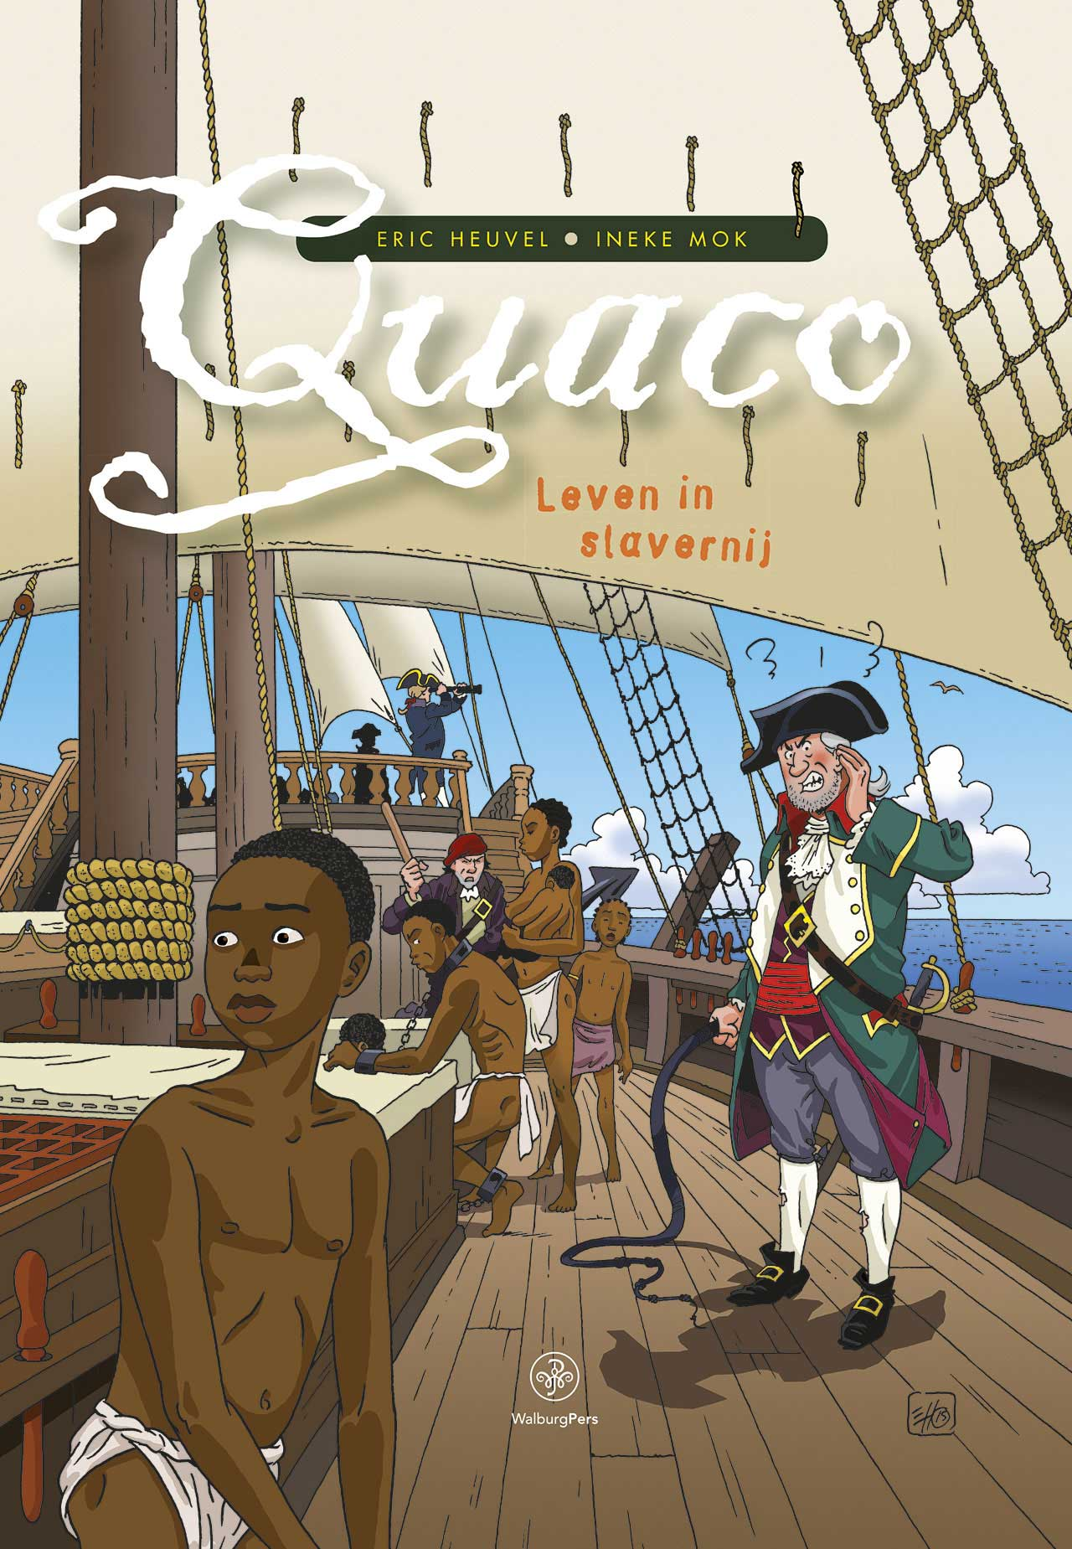
Europese expansie in Amerika en Afrika
Naast Spanjaarden en Portugezen stichtten ook
Engelsen, Fransen en Nederlanders handelsposten in Afrika en kolonies in Amerika en West-Indië: het Carïbisch gebied en de landen eromheen.
In 1621 richtten de Staten-Generaal de WIC (West-Indische Compagnie) op voor de oorlog tegen Spanje en de driehoekshandel tussen Europa, Afrika en Amerika.
De WIC veroverde ook gebieden, zoals de Antillen en Curaçao.

Slide 7
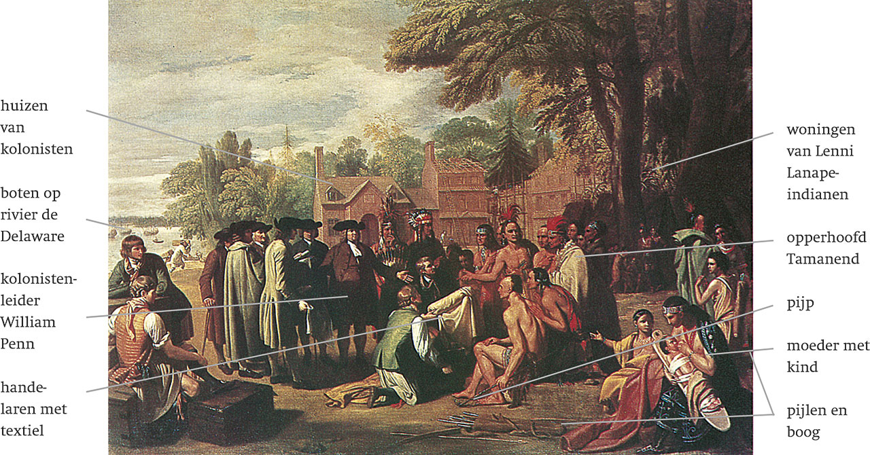
Engelsen en indianen in Shackamaxon in Pennsylvania aan de Noord-Amerikaanse oostkust, 1681 (West, 1771).

